Slide 1
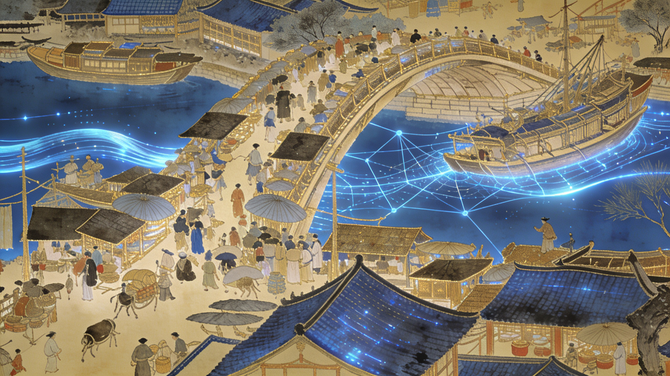
智慧赋能的项目式学习设计
人工智能在中学历史教学中的实践 —— 以《清明上河图》为例

Slide 2
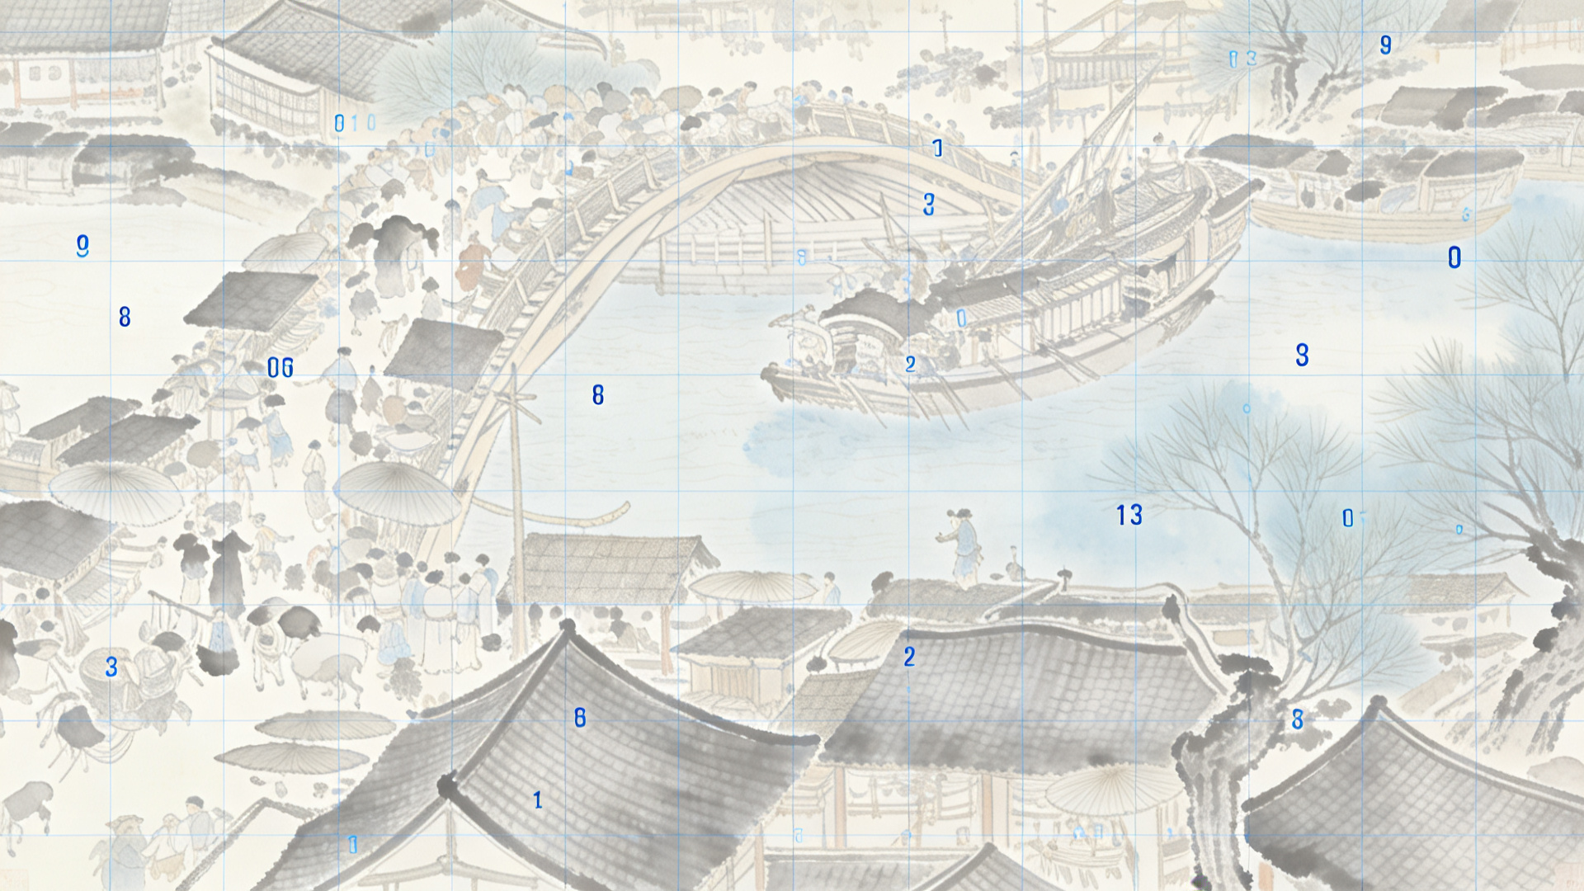









目 录 / CONTENTS
01 项目背景
02 项目依据
03 教学目标
项目研究的时代背景与现实意义
理论基础与政策文件支撑
知识、能力与素养的三维目标设定
04 学情分析
05 资源与工具
06 驱动问题
学习者特征与前期知识储备分析
数字化教学资源与软硬件工具选型
核心探究问题的设计与情境创设
07 实施过程
08 评价方案
09 项目反思
项目开展的阶段安排与活动流程
多元评价指标体系与量规设计
实践成果总结与未来改进方向

Slide 3

一、项目背景
Project Background & Overview

Slide 4



项目背景：AI赋能教育的时代趋势
技术驱动：AI重塑教育模式
现代科学技术，特别是人工智能（AI）、虚拟现实（VR）等，正在深刻影响和冲击着基础教育的发展模式，推动教育数字化转型。
政策引领：新课标明确方向
新课标明确指出，当代历史教学要利用现代信息技术改变学习方式，提升学生的历史学科核心素养，为技术融合提供了政策支撑。
项目实践：AI与历史教学的深度融合
本项目旨在探索AI技术与中学历史教学的融合路径，以《清明上河图》为具体案例，研究AI在历史课堂中的应用策略与实际教学效果。

Slide 5

二、项目依据
PROJECT BASIS & BACKGROUND

Slide 6



项目依据：现实、课标与教材的三重驱动
现实依据：技术赋能
课标依据：政策指引
教材依据：内容载体
传统历史教学难以打破时空限制。AI与VR技术能够有效再现历史场景，帮助学生更直观地理解历史，解决教学痛点。
课程标准明确要求利用信息技术提升学生核心素养。这不仅是教学方式的创新，更是落实国家教育数字化战略的具体实践。
选取部编版七年级下册《宋元时期的都市和文化》一课，以《清明上河图》为切入点，具有极高的AI数字化改造价值和教材适配性。

Slide 7
三、教学目标
Teaching Objectives

Slide 8


教学目标：知识、素养与成果的三维提升
学科知识目标
学科核心素养目标
项目成果目标
通过AI图像分析技术，引导学生深入理解《清明上河图》中北宋城市经济、社会阶层及交通运输等历史细节。
重点培养“图像证史”方法与实证思维，让学生学会从视觉史料挖掘信息，并与文献史料相互印证。
运用生成式AI模拟历史情境，建立跨时空理解，将被动知识识记转化为主动的历史建构。

Slide 9

四、学情分析
Student Situation Analysis

Slide 10





学情分析：高一学生的知识储备与AI认知
知识基础：历史积淀与核心认知
AI认知调研：数据洞察与期待
授课对象：高一学生
已完成《中外历史纲要》（上）的系统学习，具备扎实的历史框架认知。
高接触度：仅6%学生从未接触AI，基础认知普及度高。
核心储备：两宋社会经济
对宋代商品经济、市民生活等核心概念有清晰理解，具备深度学习的基础。
高接受度：超90%学生期待AI辅助历史学习（如分析《清明上河图》）。
明确顾虑：约66%担心过度依赖影响思考，需在教学中重点引导。

Slide 11



五、信息资源与工具选择
资源整合与筛选
AI工具应用指南
实操与效率提升
精选高质量教学素材，构建知识图谱
适配教学场景的智能工具深度解析
从理论到实践的工具落地方法论

Slide 12



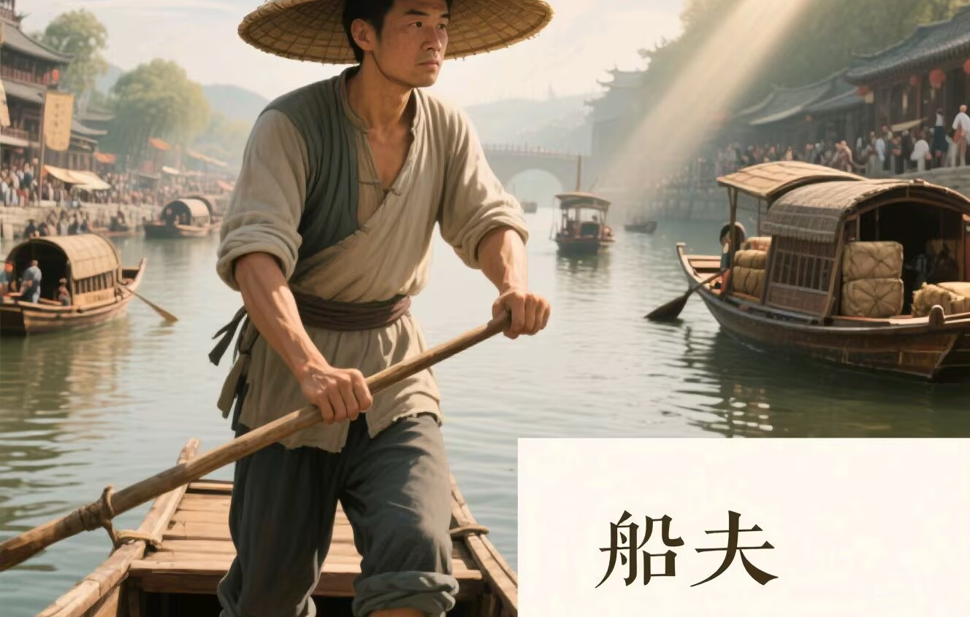
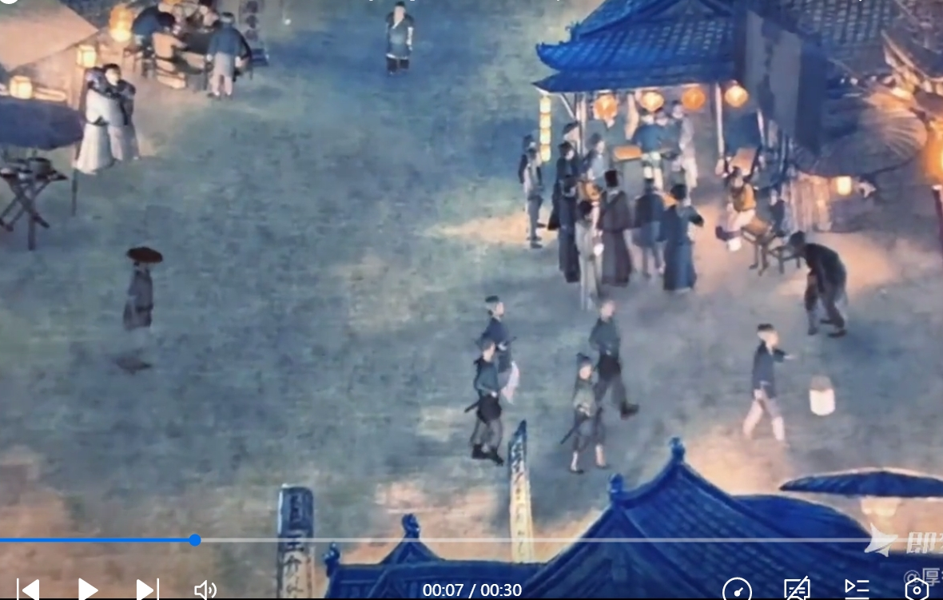

信息资源与工具选择：科技为教学赋能
入项：课前预习
实施：课中互动
展示：课后拓展
工具应用：
豆包AI助学 & 画中人识别小程序
功能：探索《清明上河图》，生成个性化预习报告
工具应用：
即梦AI生成“汴京一日”短视频导入情境
智慧课堂平台实时监控，DeepSeek辅助深度思考
工具应用：
VR技术再现虚拟历史现场，沉浸式体验
多模态交互系统分析历史数据，深化理解

Slide 13



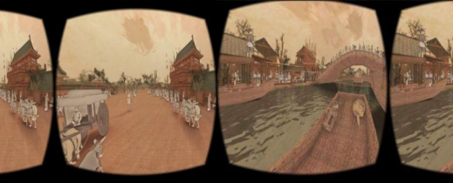
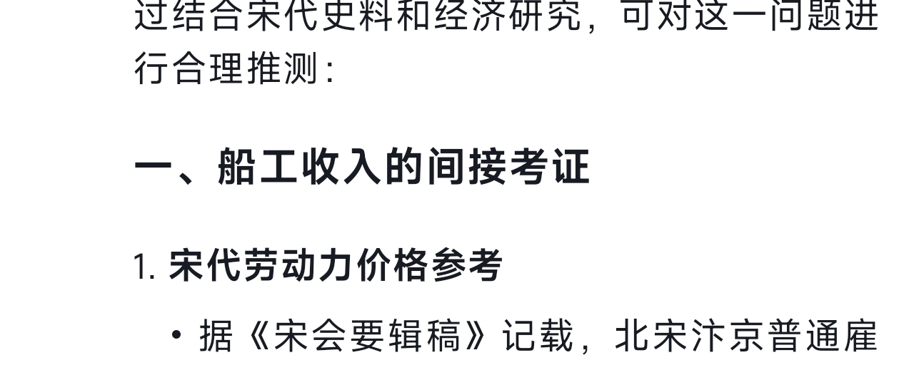
成果展示：多维度呈现学习收获
虚拟历史现场再现
多模态交互系统
通过VR技术身临其境地“回到”北宋都城东京，直观感受当时繁荣的城市经济和社会生活，获得传统教学无法比拟的沉浸式体验。
利用AI系统（如DeepSeek）进行智能问答，例如查询“虹桥下的船工收入”，结合历史数据生成深度回答，从经济层面剖析宋代社会细节。

Slide 14
PART 06
六、驱动问题
CORE DRIVING QUESTIONS

Slide 15
驱动问题：如何将人工智能与中学历史教学相结合？
核心驱动问题 | 分解驱动问题 | 阶段任务 | 阶段成果
如何将人工智能与中学历史教学相结合？ | 1. 历史教学的核心需求有哪些？ 2. AI可解决哪些问题？ | • 调研一线教师教学痛点 • 分析学生学习障碍 | 历史学科核心素养与 AI 适配性清单
- | 哪些 AI 工具与功能可适配中学历史课堂场景？ | • 调研主流AI工具功能 • 筛选可落地的AI工具清单 | AI工具在历史课堂的应用场景
- | 如何设计“AI + 历史”的教学实施方案？ | • 编写示范课教案 • AI辅助备课与资源开发 | 1-2节完整的 “AI + 历史” 示范课教案
- | 如何优化 AI 与历史教学的融合效果？ | • 选取试点班级试教 • 采集课堂数据与反馈 | 2-3 个 “AI + 历史” 典型教学案例
最终成果 | 形成完整课例：可推广的“AI + 历史”教学解决方案

Slide 16

七、项目实施过程设计
AI技术与历史教学的深度融合实践路径

Slide 17
项目实施过程：从入项到成果展示
项目流程 | 教师活动 | 学生活动 | 设计意图 | 技术支持
入项活动 | 播放AI修复动态版《清明上河图》，划分小组，发放任务单。 | 沉浸式观看，捕捉细节，明确探究方向。 | 激活探究兴趣，建立“图像证史”思维。 | AI视频工具
阶段任务1 | 提供AI图像分析工具，指导学生识别画中元素。 | 小组分工整理，提取历史信息。 | 精准提取信息，为后续探究奠定基础。 | 图像识别工具
阶段任务2 | 通过AI工具推送针对性史料（如《东京梦华录》）。 | 阅读史料，对比图像与文字记载。 | 培养史料实证素养，学会互证。 | AI史料检索
阶段任务3 | 提出深度探究问题：“画家为何在繁华图景中暗藏危机？” | 结合场景、图像与史料，深入分析北宋社会矛盾。 | 提升辩证分析能力，理解“盛世危机”。 | -
阶段任务4 | 指导学生选择成果形式，提供AI工具支持。 | 整合资料，用AI工具制作成果作品，撰写反思日志。 | 学会运用AI优化表达，总结探究方法。 | 视频剪辑工具
成果展示 | 组织现场讲解，运用AI工具进行综合评分。 | 担任讲解员，展示成果并解答疑问。 | 锻炼表达能力，通过多元评价巩固成果。 | AI综合评价

Slide 18

PART 08
八、项目评价方案
科学评价 · 精准分析 · 持续改进

Slide 19








项目评价方案：过程与结果并重的量规设计
评价方案框架：全流程监控
阶段1：AI工具初步使用
阶段2：小组协作深度分析
阶段3：多元解释与反馈
最终成果：主题研究报告
目标：识别场景，掌握史实
方式：个人自评 + AI校验
工具：知识点清单、DeepSeek
目标：分析关联，提升实证
方式：小组互评 + 教师点评
工具：探究报告、评分表
目标：构建多元历史解释
方式：成果展示 + 同伴反馈
工具：问题清单、反馈表
目标：系统呈现，深化理解
方式：教师评价 + 综合评估
工具：报告、档案袋、评分表
详细评价量规：多维度量化标准
评价维度
优秀 (4分)
良好 (3分)
合格 (2分)
需改进 (1分)
知识掌握
完整识别细节并关联历史背景
说出基本史实并结合图像解释
AI提示下识别场景，复述结论
核心认知错误，无法建立联系
合作与沟通
主动引导同伴，结论逻辑严谨
参与合作，主动分享，结论完整
简单分享，回应不足，结论零散
无法参与协作，拒绝分享
创新与创造
探索AI拓展功能，提出创新解释
尝试AI多种功能，形成合理推论
模仿提出常规问题，简单结论
无法提出有效问题，无创新思考
态度与责任
积极主动，高质量完成并反思
态度积极，按时完成并简单反思
基本完成任务，缺乏反思意识
态度消极，拖延任务，缺乏责任

Slide 20

九、项目反思
PROJECT REFLECTION & SUMMARY

Slide 21



项目反思：对人工智能的正确认识
定位：辅助而非主导
AI是强大的辅助工具，其数据处理与情境模拟能力能极大丰富教学形式，但不能替代教师的主导地位。
警惕：局限与过度依赖
需验证信息准确性，防止过度依赖削弱学生自主思考能力，保持对AI生成内容的批判性审视。
核心：素养培养与引导
教师应引导学生正确使用AI，始终将培养学生的历史学科核心素养与批判性思维放在首位。

